Slide 1
Vocabulario 4.1 español 2

Slide 2
Los cognados
el emperador
el(la) enemigo(a)
el héroe
la heroína

Slide 3
Los cognados
la princesa
la montaña
el palacio
el volcán

Slide 4
Los cognados
transformar
la narración
azteca
heroico(a)

Slide 5
Los cognados
histórico(a)
valiente

Slide 6
15. young man/ woman el / la joven
16. war la guerra
17. to die morir (ue)
18. to return regresar

Slide 7
18. to return regresar
19. beloved querido(a)
20. jealousy el celos

Slide 8
21. Once upon a time there was/ were… Había una vez…
22. Many centuries ago…
Hace muchos siglos…
23. about
sobre

Slide 9
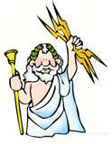
el (la) dios(a)

Slide 10
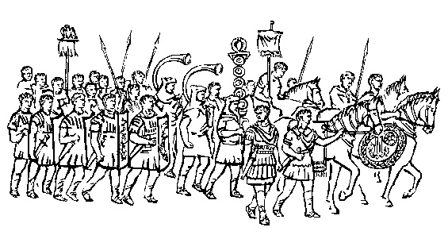
el ejército

Slide 11
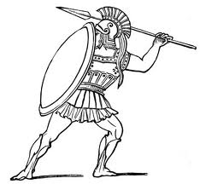
el (la) guerrero(a)

Slide 12
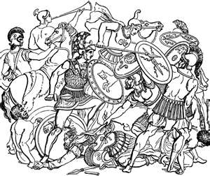
la batalla

Slide 13
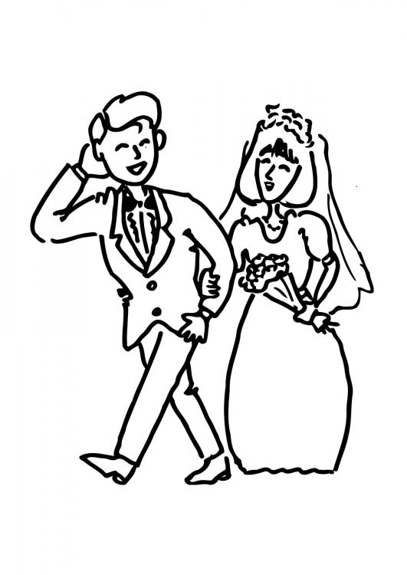
casarse

Slide 14
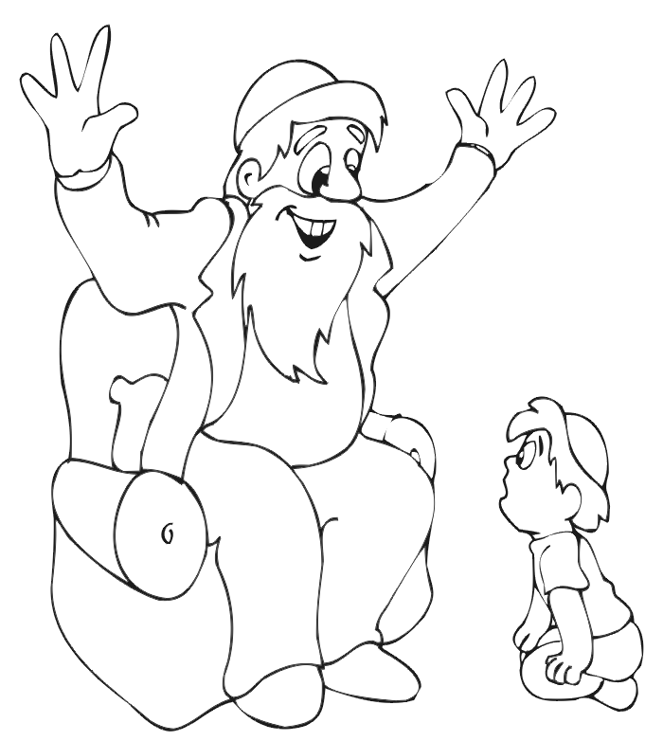
contar (ue)

Slide 15
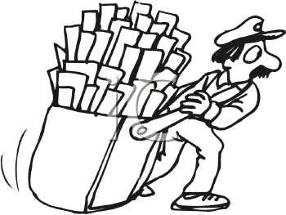
llevar

Slide 16
llorar

Slide 17
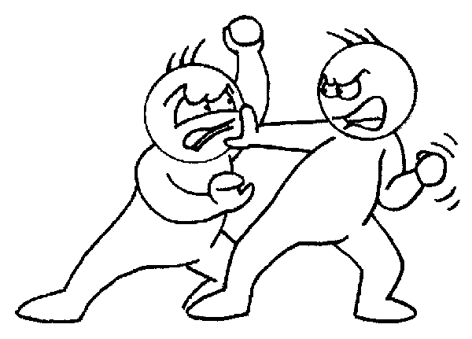
pelear

Slide 18
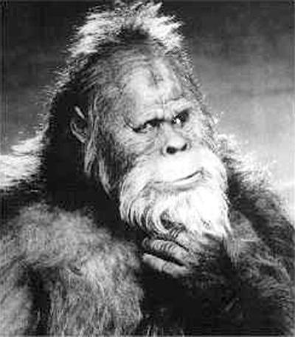
la leyenda
Bigfoot es un ejemplo de una leyenda.

Slide 19
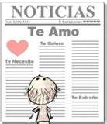
el mensaje

Slide 20
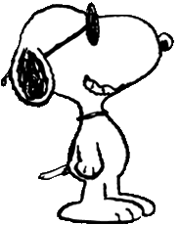
el personaje
Snoopy es un personaje muy cómico.

Slide 21
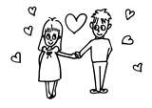
estar enamorado(a) (de)

Slide 22
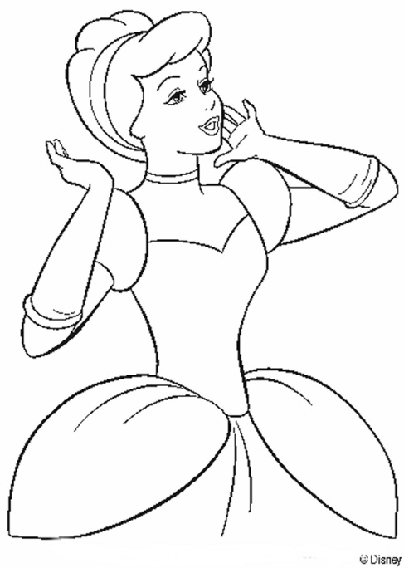
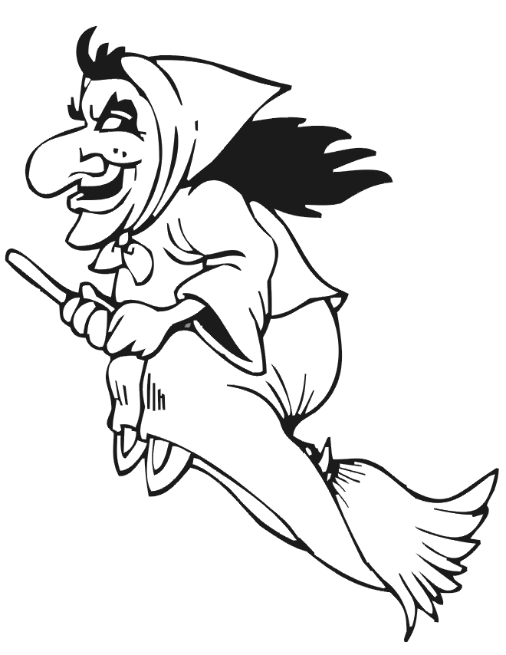
hermoso(a)
X

Slide 23
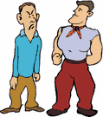
tener celos

Slide 24
Practica con
tarjetas

Slide 25
el mensaje
el / la dios(a)
contar

Slide 26
el ejército
estar enamorado de
el personaje

Slide 27
la leyenda
tener celos
casarse

Slide 28
la batalla
hermoso(a)
llorar

Slide 29
el / la guerrero(a)
pelear
llevar

Slide 30
el ejército
pelear
la batalla

Slide 31
el / la guerrero(a)
el / la dios(a)
estar enamorado(a)
de

Slide 32
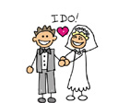
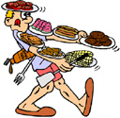
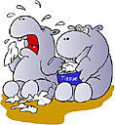
casarse
llevar
llorar

Slide 33
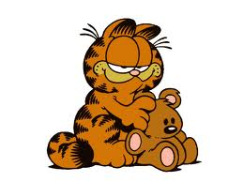
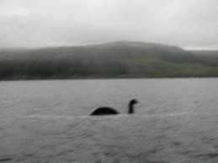
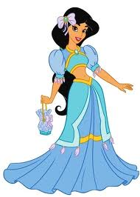
el personaje
la leyenda
hermoso(a)

Slide 34
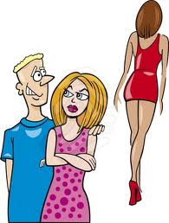
el mensaje
tener celos
contar

